Slide 1
axios

Slide 2
本章目标
axios概述
axios 浏览器兼容性
axios 引入方式
axios 开发实例-get方法
axios API
axios 请求方法别名
axios 配置项
axios 全局配置项
axios 拦截器
axios 错误处理
axios 跨域访问

Slide 3
1. axios 概述
随着 vuejs 作者尤雨溪发布消息，不再继续维护vue-resource，
并推荐大家使用 axios 开始，axios 被越来越多的人使用
2. axios 是一个基于Promise 用于浏览器和 nodejs 的 HTTP 客户端，
它本身具有以下特征：
  从浏览器中创建 XMLHttpRequest
  从 node.js 发出 http 请求
  支持 Promise API
  拦截请求和响应
  转换请求和响应数据
  取消请求
  自动转换JSON数据
  客户端支持防止 CSRF/XSRF(跨站请求伪造)

Slide 4
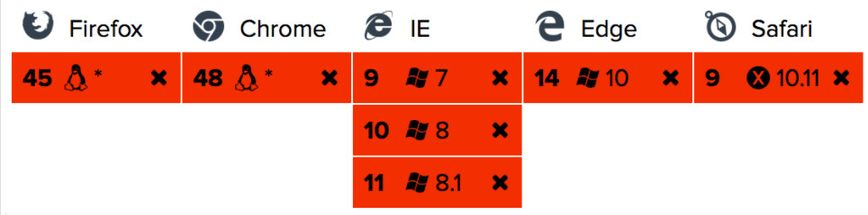
2. axios 浏览器兼容性

Slide 5
3. axios 引入方式
$ npm install axios
$ cnpm install axios //taobao源
$ bower install axios
或者使用cdn：
<script src="https://unpkg.com/axios/dist/axios.min.js"></script>

Slide 6
4.1 axios 开发实例-get
get请求:
写法一:demo1
// 带请求参数
      axios.get('data.php?name=jarry')
      .then(function (response) {
      console.log("打印response对象:");
      console.log(response);
      console.log("打印服务器返回的数据:");
      console.log(response.data);
      console.log(response.data.name);
      })
      .catch(function (error) {
      console.log(error);
      });

Slide 7
4.1 axios 开发实例-get
2 . get请求:
写法二:demo2
// 带请求参数
      axios.get('data.php',{
      params:{
      name:"susan"
      }
      })
      .then(function (response) {
      console.log("打印response对象:");
      console.log(response);
      console.log("打印服务器返回的数据:");
      console.log(response.data);
      console.log(response.data.name);
      })
      .catch(function (error) {
      console.log(error);
      });

Slide 8
4.2 axios 开发实例-post
2 . post请求:
demo3
      axios.post('data.php',{
      name:"jarry",
      age:"21"
      })
      .then(function (response) {
      console.log("打印response对象:");
      console.log(response);
      console.log("打印服务器返回的数据:");
      console.log(response.data);
      console.log(response.data.name);
      })
      .catch(function (error) {
      console.log(error);
      });

Slide 9
4.3 axios 开发实例-多个并发请求
3 . 多个并发请求:
demo4
      axios.all([
      axios.get('data1.php'),
      axios.get('data2.php')
      ])
      .then(axios.spread(function (data1,data2) {
      // 上面两个请求都完成后，才执行这个回调方法
      //当所有的请求都完成后，会收到一个数组，包含着响应对象，其中的顺序和请求发送的顺序相同，可以使用 axios.spread 分割成多个单独的响应对象
      console.log('User', data1.data);
      console.log('Repositories', data1.data);
      }));

Slide 10
5. axios API
1. 可以通过将相关配置传递给 axios 来进行请求:axios({config})
demo5
      axios({
      method: 'post',
      url: '/user/12345',
      data: {
      firstName: 'Fred',
      lastName: 'Flintstone'
      }
      });
//默认情况下，axios将JavaScript对象序列化为JSON。 要以应用程序/ x-www-form-urlencoded格式发送数据:demo5
var params = new URLSearchParams();
params.append('name', 'tom');
params.append('age', 22);

Slide 11
5.1 axios API
2. axios(url[, config])
demo6
// 发送一个 GET 请求 (GET请求是默认请求模式)
axios('url');

Slide 12
6. axios 请求方法别名
1.为了方便起见，已经为所有支持的请求方法提供了别名。
      axios.request（config）
      axios.get（url [，config]）
      axios.delete（url [，config]）
      axios.head（url [，config]）
      axios.post（url [，data [，config]]）
      axios.put（url [，data [，config]]）
      axios.patch（url [，data [，config]]）

Slide 13
7. axios 配置项
axios 配置项

Slide 14
8. axios 全局默认配置
1.可以指定将应用于每个请求的配置默认值,类似于jquery中的ajaxSetup()
例如:
      axios.defaults.baseURL = 'https://api.example.com';
      axios.defaults.headers.common['Authorization'] = AUTH_TOKEN;
      axios.defaults.headers.post['Content-Type'] = 'application/x-www-form-urlencoded';
demo7

Slide 15
9. axios 自定义实例默认值
1.axios自定义实例
var instance = axios.create（{
baseURL：'https://api.example.com'
}）;
2. //在实例创建后改变默认值
instance.defaults.headers.common ['Authorization'] = AUTH_TOKEN;
demo8

Slide 16
9. axios 拦截器
1. 你可以截取请求或响应在被 then 或者 catch 处理之前
/添加请求拦截器
axios.interceptors.request.use（function（config）{
//在发送请求之前做某事
return config;
}，function（error）{
//请求错误时做些事
return Promise.reject（error）;
}）;
//添加响应拦截器
axios.interceptors.response.use（function（response）{
//对响应数据做些事
return response;
}，function（error）{
//请求错误时做些事
return Promise.reject（error）;
}）;

Slide 17
10. axios 错误处理
axios.get（'/ user / 12345'）
.catch（function（error）{
if（error.response）{
//请求已发出，但服务器使用状态代码进行响应
//落在2xx的范围之外
console.log（error.response.data）;
console.log（error.response.status）;
console.log（error.response.headers）;
} else {
//在设置触发错误的请求时发生了错误
console.log（'Error'，error.message）;
}}
console.log（error.config）;
}）;

Slide 18
11. axios 跨域访问
A域请求端:
//默认情况下，axios将JavaScript对象序列化为JSON。
//要以应用程序/ x-www-form-urlencoded格式发送数据:
var params = new URLSearchParams();
params.append('name', 'tom');
params.append('age', 22);
//发送一个post跨域请求
axios({
method:'post',
url:'http://localhost/mybooks/demo10/data1.php',
data:params,
adapter: axios-jsonp
}).then(function(response){
console.log(response);
});

Slide 19
11. axios 跨域访问
B域服务器端:
<?php
header("Access-Control-Allow-Origin: * ");//http头报文header中的跨域处理
$name=$_POST['name'];
$age=$_POST['age'];
echo '{"name":"'.$name.'","age":'.$age.',"sex":"男"}';
?>
说明:服务器允许跨域访问，这种方式有时候不行，所以实际开发可以使用axios跨域方式https://github.com/mzabriskie/axios/blob/master/COOKBOOK.md#jsonp
这种方式需要在nodejs环境下进行

Slide 20
本章总结
axios概述
axios 浏览器兼容性
axios 引入方式
axios 开发实例-get方法
axios API
axios 请求方法别名
axios 配置项
axios 全局配置项
axios 拦截器
axios 错误处理

